Slide 1
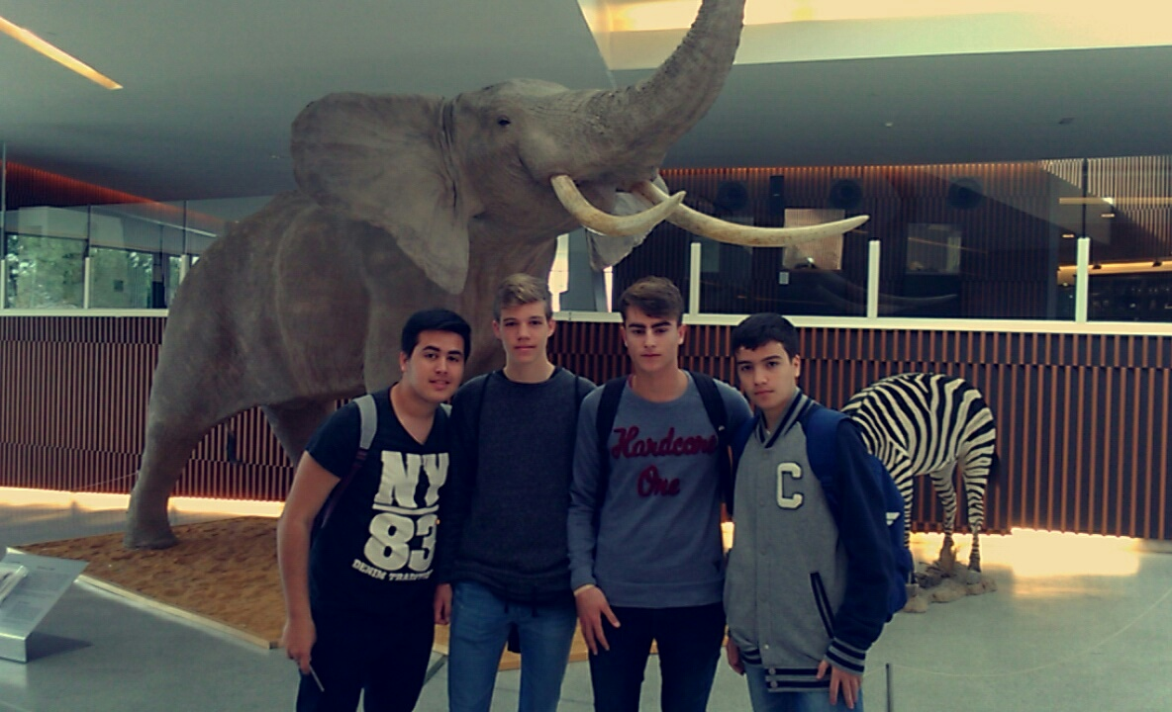
VISITA AL PARQUE DE LAS CIENCIAS 31/03/16

Slide 2
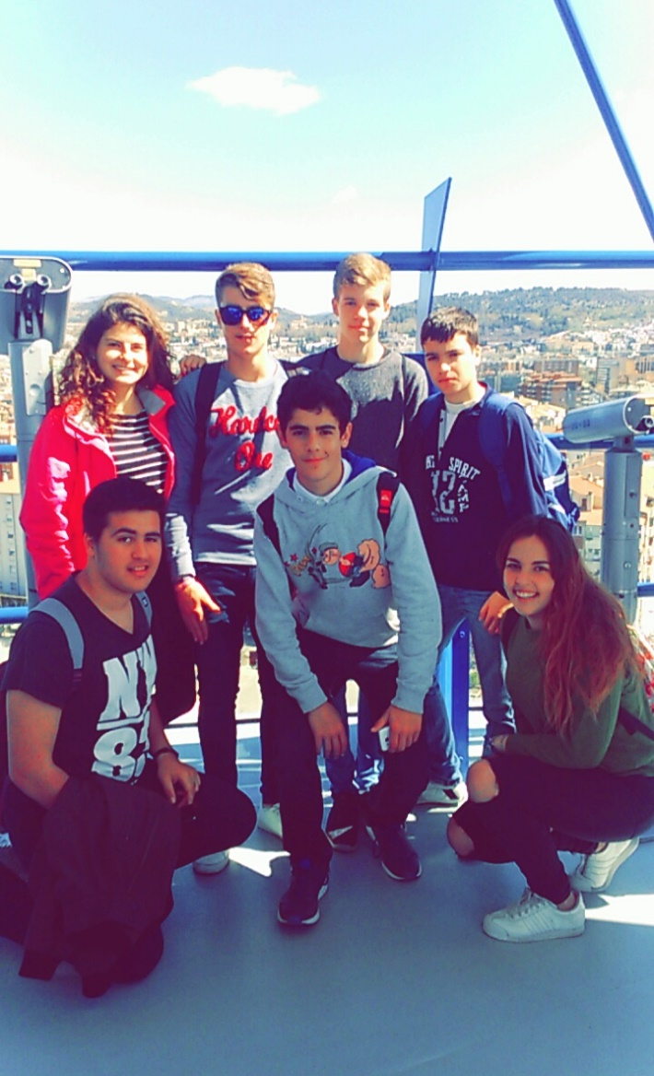
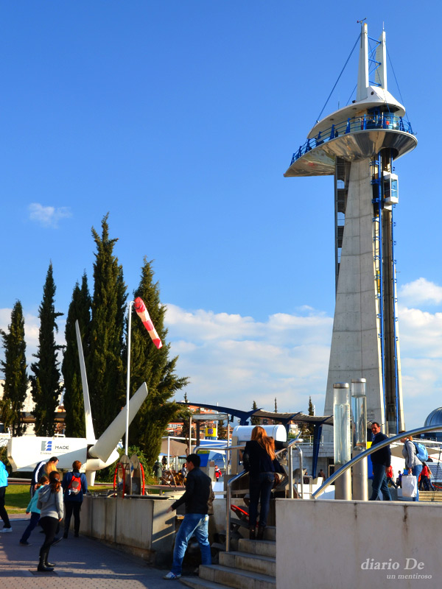
TORRE DE OBSERVACIÓN

Slide 3
TORRE DE OBSERVACIÓN
La Torre de Observación es un lugar privilegiado para ver "con otros ojos" la ciudad, la sierra y el entorno de Granada. De forma atrevida y espectacular se alza por encima del Parque de las Ciencias como un auténtico "ojo" con el que otear las nuevas ideas y los avances del futuro.

Slide 4
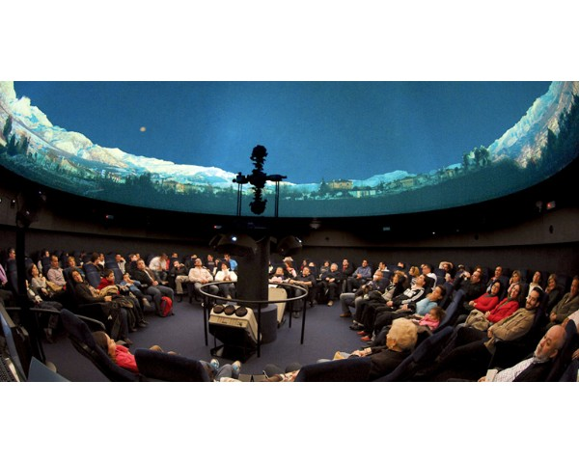
EL PLANETARIO
El planetario cuenta con el sistema de vídeo fulldome, la última tecnología de proyección de vídeo digital que sustituye las diapositivas y permite proyectar una única imagen de vídeo a cúpula completa. Permite el control simultáneo de los sistemas de proyección optomecánico y digital para ofrecer una imagen del cielo muy real. Ahora es posible un viaje al Universo en 360º, y ver el Cosmos, desde cualquier punto gracias a la tecnología.

Slide 5
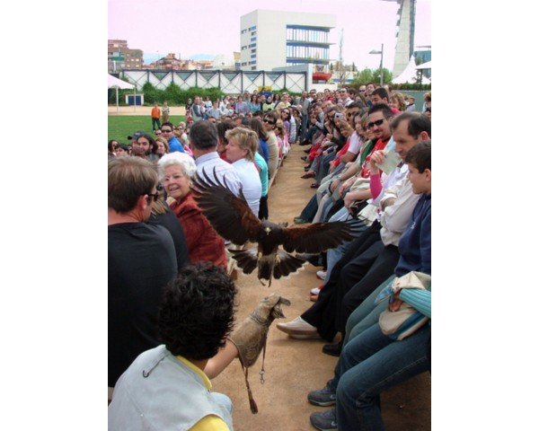
RAPACES EN VUELO
"Rapaces en vuelo" es una instalación exterior del Parque de las Ciencias.
Tiene como objetivo realizar actividades de divulgación sobre la biología, la ecología y la conservación de las rapaces y de sensibilizar al público sobre la importancia que estas especies tienen en la naturaleza. Los visitantes del Museo tendrán la posibilidad de ver en vivo rapaces, conocer su anatomía, las estrategias de caza y sus técnicas de vuelo.

Slide 6
SOS: LA CIENCIA DE PREVENIR
“SOS: La ciencia de prevenir”, es una apuesta expositiva, comprometida con la prevención, que muestra a especialistas y público en general, el comportamiento inestable de la naturaleza, de la técnica, y del ser humano.
SOS aborda ámbitos como el transporte, la industria, el fuego o los terremotos, haciendo hincapié en la importancia de estudiar los fenómenos y sus riesgos para mejorar el conocimiento de los mismos, la respuesta tecnológica y la formación frente a ellos.

Slide 7
VIAJE AL CUERPO HUMANO
La salud y la vida son los ejes de este pabellón. A través de las más innovadoras técnicas expositivas el visitante conoce todo lo relacionado con: el cuerpo, la biomedicina, la anatomía, los trasplantes, los nuevos medicamentos, la revolución de la genética, la alimentación, la esperanza de vida, el patrimonio científico tecnológico, la relación entre los seres vivos y su entorno o las últimas investigaciones que se están desarrollando en este ámbito.

